Slide 1


Basis Data
MariaDB / MySQL

Slide 2

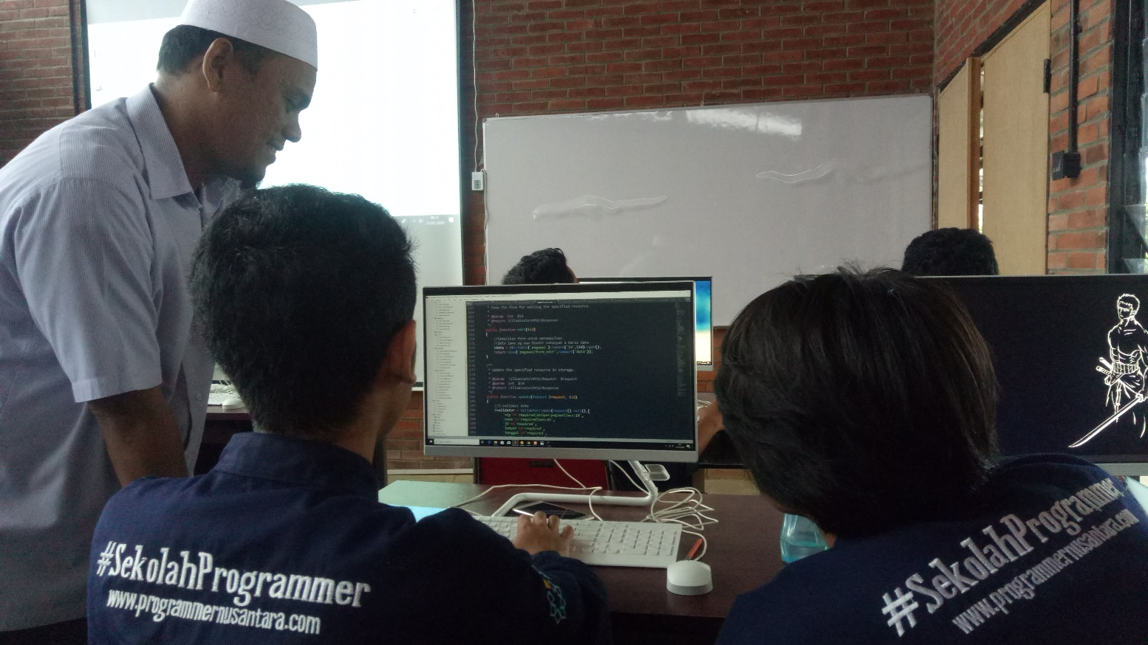
Nasrul, S.Pd.I, S.Kom, M.Kom
Dosen Tetap STT-NF
Instruktur IT NF Computer
Instruktur IT Sekolah Programmer YBM PLN
Instruktur IT Fast Com
nasrul99@gmail.com

Slide 3
Structure Query Language
DDL
Create
Alter
DML
Insert
Update
Drop
Delete
Select
DCL
Grant
Revoke
Notes:
DDL atau Data Definition Language adalah kumpulan perintah SQL yang dapat digunakan untuk membuat dan mengubah struktur dan definisi tipe data dari objek-objek database seperti tabel, index, trigger, view, dan lain-lain. SQL yang termasuk dalam DDL adalah:
Create: query yang digunakan untuk membuat database, tabel dan lain-lain.
Alter: query yang digunakan untuk mengubah struktur database, table dan lain-lain.
Drop: query yang digunakan untuk menghapus database dan table yang sudah dibuat.
DML atau Data Manipulation Language adalah kumpulan perintah SQL yang berhubungan dengan pekerjaan mengolah data di dalam table. SQL yang termasuk dalam DML adalah:
Insert: query yang digunakan untuk menginput data.
Update: query yang digunakan untuk mengubah data.
Delete: query yang digunakan untuk menghapus data.
Select: query yang digunakan untuk menampilkan data.
DCL atau Data Control Language adalah kumpulan perintah SQL yang berhubungan dengan izin akses user. SQL yang termasuk dalam DML adalah:
Grant: query yang digunakan untuk memberi izin akses user.
Revoke: query yang digunakan untuk menghapus hak akses user.

Slide 4
SQL SELECT - LANJUTAN
Sub Query
Klausa Like
Klausa Distinct
Klausa Case
Klausa Group By
Klausa Having

Slide 5
Sub Query(1)
SUB Query adalah query yang menjadi bagian dari query lain, lebih tepatnya menjadi bagian dari statement SQL lainnya (karena subquery tidak hanya menjadi bagian dari statement select saja tetapi dapat juga menjadi bagian dari statement insert, update dan delete).
Notes:
Pengertian Lain tentang sub query:
Sub query adalah ekspresi kueri yang terdapat di dalam tanda kurung.
Sub query dapat digunakan dengan pernyataan SELECT, INSERT, UPDATE, atau DELETE.
Sub query disebut queri dalam, sedangkan queri yang berisi subquery disebut queri luar.
Sub query merupakan suatu query seperti halnya query biasa yang berjalan di dalam query induk / master.
Sub query dapat digunakan untuk mengambil suatu data di field / kolom pada tabel lain.

Slide 6
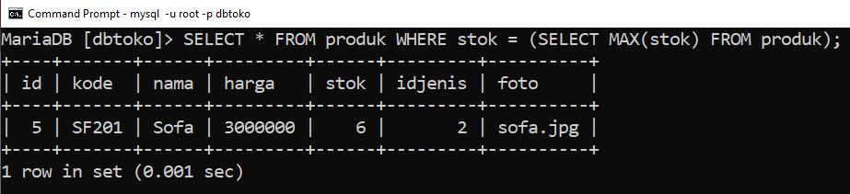
Sub Query(2)
Notes:
Di dalam slide merupakan contoh penggunaan sub query dengan penjelasan sebagai berikut:
SELECT *: tampilkan data dari semua kolom
FROM produk: dari tabel produk
WHERE stok =: klausa WHERE untuk menentukan kriteria dari stok produk
SELECT MAX(stok): subquery untuk memilih dari stok produk yang paling banyak
FROM produk: dari tabel produk

Slide 7
Klausa Like(1)
Klausa LIKE digunakan untuk pencarian data dengan pola kata kunci pencarian yang diinginkan. Klausa LIKE menggunakan dua simbol untuk menentukan pola pencarian :
Tanda persen (%) adalah simbol untuk sembarang karakter atau bukan karakter.
Tanda garis bawah ( _ ) adalah simbol untuk satu karakter
Notes:
Contoh penggunaan klausa LIKE sebagai berikut:
Mencari nama produk yang mempunyai nama awalan huruf K
SELECT nama FROM produk WHERE nama LIKE 'K%’;
Mencari nama produk yang mempunyai akhir huruf huruf r
SELECT nama FROM produk WHERE nama LIKE ‘%r';
Mencari nama produk yang mengandung tulisan TA
SELECT nama FROM produk WHERE nama LIKE '%TA%';
Tampilkan nama produk yang karakter ke tiga adalah huruf L
SELECT nama FROM produk WHERE nama LIKE '__L%';
Tampilkan nama produk yang tidak mengandung huruf S
SELECT nama FROM produk WHERE nama NOT LIKE '%S%';

Slide 8
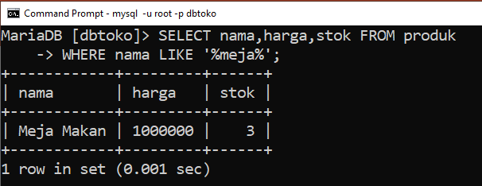
Klausa Like(2)
Notes:
Di dalam slide merupakan contoh penggunaan SQL klausa LIKE dengan penjelasan query sebagai berikut:
SELECT nama, harga, stok : tampilkan data dari kolom nama,harga, stok
FROM produk: dari tabel produk
WHERE nama: dengan kriteria dari kolom nama
LIKE ‘%meja%’: dimana kolom nama produk yang mengandung kata meja

Slide 9
Klausa Distinct
Klausa DISTINCT digunakan untuk meniadakan duplikasi baris data.
Klausa DISTINCT dapat digunakan sebelum nama kolom, ketika menggunakan nama kolom akan meniadakan duplikasi nilai yang ditampilkan
Notes:
Contoh penggunaan SQL Klausa DISTINCT adalah menampilkan HARGA produk yang berbeda dengan harga produk yang berbeda dengan query sebagai berikut:
SELECT DISTINCT harga FROM produk;
Penjelasan:
SELECT DISTINCT harga: tampilkan data harga produk yang berbeda dari harga
FROM produk: dari tabel produk

Slide 10
Klausa Case
Klausa CASE memiliki fungsi pernyataan IF-THEN-ELSE dengan memungkinkan melakukan evaluasi kondisi dan mengembalikan nilai saat kondisi pertama terpenuhi.
Klausa CASE digunakan untuk seleksi pada statement query.
Klausa CASE sama seperti logika IF, jika persyaratan statement query benar maka akan menghasilkan nilai TRUE, dan sebaliknya akan menghasilkan nilai FALSE.
Penggunaan Klausa CASE akan membentuk output tersendiri dengan terbentuknya kolom baru.
Notes:
Perintah SQL Klausa Case adalah:
CASE [ expression ]
WHEN condition_1 THEN result_1
WHEN condition_2 THEN result_2
WHEN condition_n THEN result_n
ELSE result
END
Penjelasan Parameter:
Expression Pilihan. Ini adalah nilai yang Anda bandingkan dengan daftar kondisi. (yaitu: condition_1, condition_2, … condition_n)condition_1, condition_2, … condition_n Dievaluasi dalam urutan yang tertera.
Begitu suatu kondisi ditemukan benar, fungsi CASE akan mengembalikan hasilnya dan tidak mengevaluasi kondisinya lebih jauh.result_1, result_2, … result_nNilai yang dihasilkan ketika hasil dari suatu kondisi itu ditentukan benar.
Catatan:
Jika tidak ada kondisi yang benar, maka fungsi KASUS akan mengembalikan nilai pada klausa ELSE.
Jika klausa ELSE dihilangkan dan kondisi tidak ditemukan benar, maka pernyataan KASUS akan mengembalikan NULL.

Slide 11
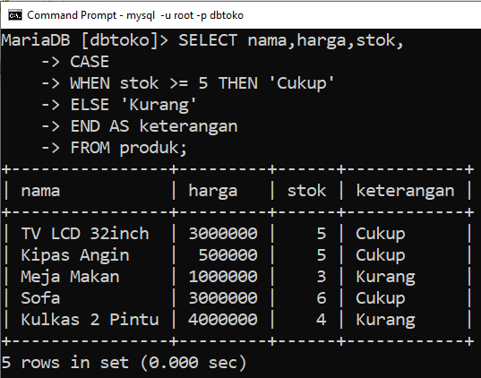
Klausa Case
Notes:
Di dalam slide contoh penggunaan Klausa CASE pada MariaDB dengan penjelasan query sebagai berikut:
SELECT nama, harga, stok : tampilkan data dari kolom nama,harga, stok
CASE: klausa yang digunakan untuk seleksi statement query
WHEN stok >= 5 THEN ‘Cukup’: stok produk dikatakan cukup jika stoknya >= 5 buah
ELSE ‘Kurang’: jika stok produk kurang dari lima, maka dikatakan kurang
END AS keterangan: alias kolom barunya bernama keterangan
FROM produk: dari tabel produk

Slide 12
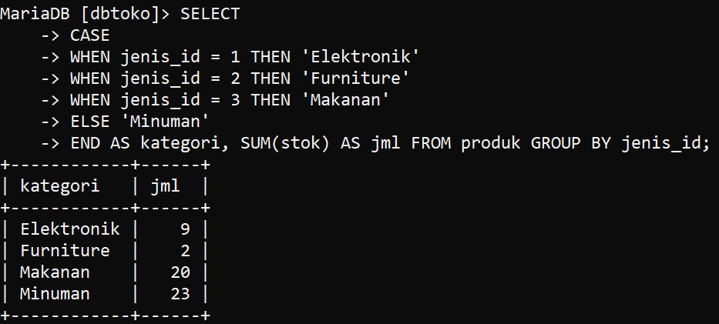
Klausa Case
Notes:
Di dalam slide contoh penggunaan Klausa CASE pada MariaDB dengan penjelasan query sebagai berikut:
SELECT nama, harga, stok : tampilkan data dari kolom nama,harga, stok
CASE: klausa yang digunakan untuk seleksi statement query
WHEN stok >= 5 THEN ‘Cukup’: stok produk dikatakan cukup jika stoknya >= 5 buah
ELSE ‘Kurang’: jika stok produk kurang dari lima, maka dikatakan kurang
END AS keterangan: alias kolom barunya bernama keterangan
FROM produk: dari tabel produk

Slide 13
Klausa Group By
Klausa ini digunakan untuk mengelompokkan baris bernilai sama.
Klausa Group By digunakan dalam pernyataan SELECT. Secara alternative, fungsi ini dapat digunakan bersamaan dengan fungsi lainnya untuk menghasilkan simpulan laporan dari basis data yang dimiliki.
Adapun query yang mengandung klausa Group By disebut query terkelompok dan hanya mengembalikan satu baris tunggal untuk setiap item yang dikelompokkan.
Notes:
Contoh penggunaan klausa Group By adalah mengelompokkan jumlah produk masing-masing jenis produk di tabel produk dengan query sebagai berikut:
SELECT idjenis, SUM(stok) AS total_stok FROM produk GROUP BY idjenis;
Penjelasan:
SELECT idjenis: menampilkan kolom jenis produk
SUM(stok) AS total_stok: mencari total stok produk
FROM produk: dari tabel produk
GROUP BY idjenis: yang dikelompokkan berdasarkan jenis produk

Slide 14
Klausa Having(1)
Klausa HAVING digunakan untuk menentukan kondisi bagi GROUP BY. Kelompok yang memenuhi HAVING saja yang akan dihasilkan.
Klausa HAVING ini digunakan untuk menyaring data yang sudah dikelompokkan.
Klausa HAVING digunakan dalam kombinasi dengan klausa GROUP BY untuk membatasi kelompok baris yang dikembalikan hanya kepada mereka yang kondisinya BENAR
Notes:
Perintah SQL klausa Having adalah sebagai berikut:
SELECT expression1, expression2, ... expression_n,
aggregate_function (aggregate_expression)
FROM tables
[WHERE conditions]
GROUP BY expression1, expression2, ... expression_n
HAVING condition;

Slide 15
Klausa Having(2)
Contoh :
SELECT agama, COUNT(agama) AS jml_penganut
FROM penduduk
GROUP BY agama HAVING count(agama) > 10;
Notes:
Di dalam slide merupakan contoh penggunaan klausa having untuk menyaring data penganut suatu agama, yang jumlah penganutnya >= 1000 orang pemeluk yang dikelompokkan berdasarkan agamanya masing-masing dengan penjelasan query sebagai berikut:
SELECT agama: menampilkan kolom agama
COUNT(agama) AS jml_penganut: menghitung jumlah penganut agama
FROM penduduk: dari tabel penduduk
GROUP BY agama: yang dikelompokkan berdasarkan agama
HAVING count(agama) > 1000: dengan jumlah penganut agamanya lebih dari 1000 orang

Slide 16
Referensi
https://www.mariadb.org/
https://www.tutorialspoint.com/mariadb/
https://www.javatpoint.com/mariadb-tutorial/

